Slide 1
자동차의 연료절감 CAR POWER UP
株式会社 東洋

Slide 2
CAR POWER UP은 자동차의 연비를 개선과 배기가스를 놀랄정도로 삭감시켜준다！ ‘휘발유 값이 조금만 줄면 가계도 살 수 있을 텐데’라는 개인도 ‘회사 전체의 경비 삭감을 위해 연비 향상을 검토하고 있다’, ‘기업으로서 구체적인 환경 보호 활동을 실시하고 싶다’는 기업도 CAR POWER UP[카 파워 업]를 꼭 검토해 주십시오
CAR POWER UP은 기능성 실리 카 그리스를 사용한 자동차의 연비 향상 상품입니다. 라디에이터 보조탱크에 넣는 것만으로 연비를 향상시키고
유해 배기가스도 크게 줄여 지구와 사이프에 좋은 에코 드라이브를 구현해 줍니다

Slide 3

지구보호와 주머니사정에 좋은 「7대 특징」

Slide 4
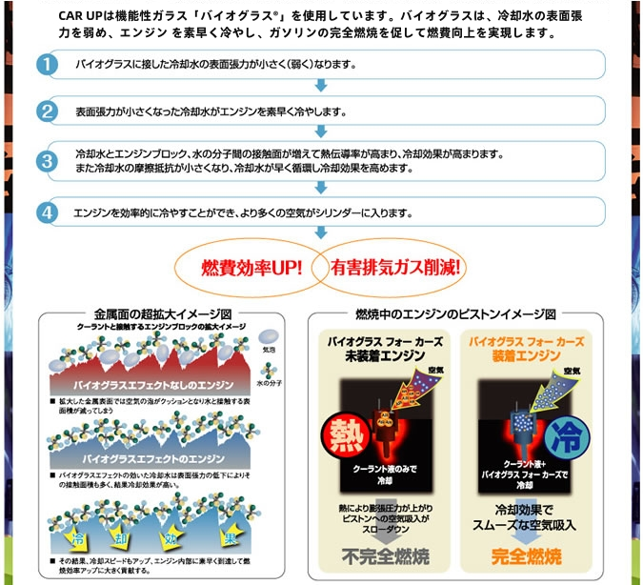
연비향상을 시켜 유해가스를 삭감시키는 원리

Slide 5
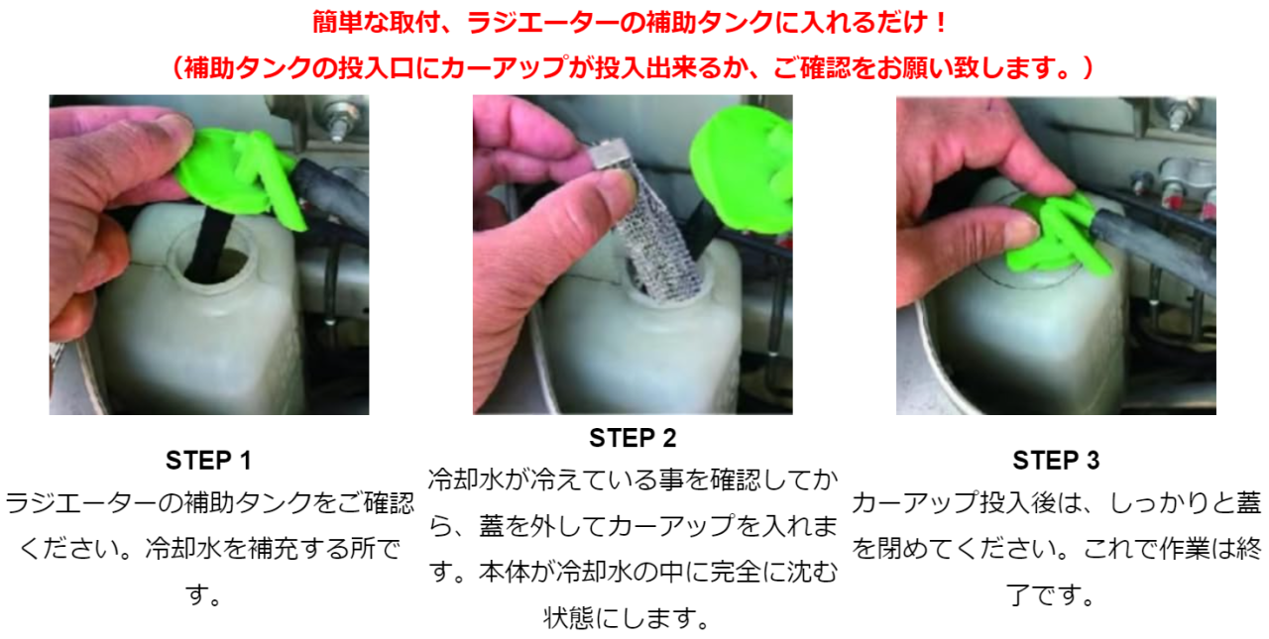
CAR POWER UP [카 파워 업]의 설치방법 누구라도 간단히 장착할수 있 다 ､ CAR UP의 매력｡

Slide 6
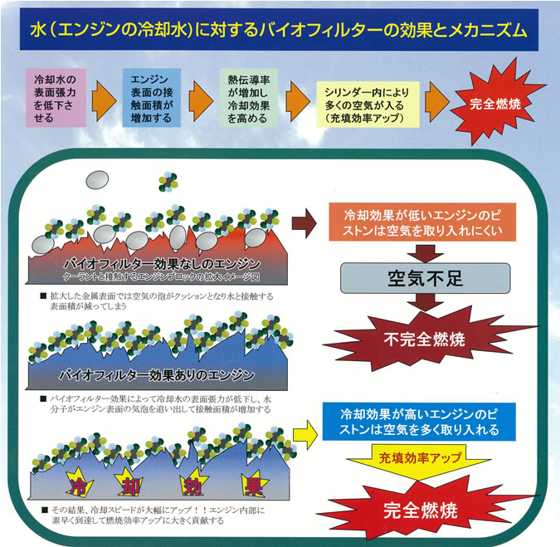
CAR POWER UP[카 파워 엎]의 효과와 메카니즘

Slide 7
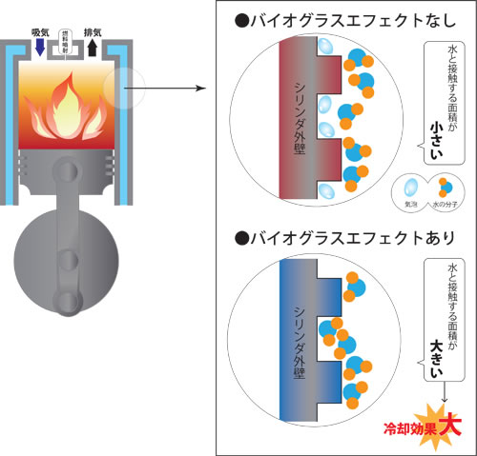
CAR POWER UP[카 파워 엎]의 효과와 메카니즘

Slide 8
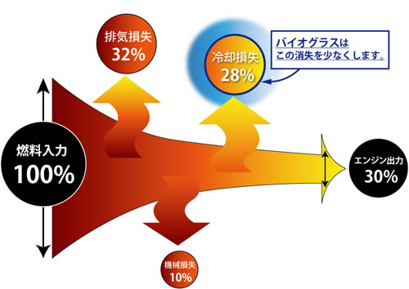
CAR POWER UP[카 파워 엎]의 효과와 메카니즘

Slide 9
안심보증과 구매후 관리가 필요없다
안심 보증 및 유지 보수 불필요 여러분의 에코 드라이브를 보장하기 위해 CAR POWER UP 은 전 상품에 1년 보증을 제공하고 있습니다.
또한, 번거로운 유지보수도 필요없습니다! 라지에이터의 보조 탱크에 넣어 두는 것만으로 반영구적으로 효과를 계속 발휘합니다 연비 향상에 관한 데이터
CAR POWER UP은 구루메공업대학 명예교수·와타나베 타카시 선생님, 그리고 동대학 연구실의 전면 협력 하에 개발되었습니다.

Slide 10
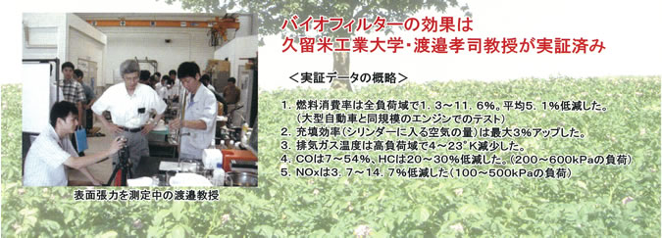
CAR POWER UP은, 쿠루메 공업 대학 명예 교수·와타나베 타카시 선생님, 및 동대학 연구실의 전면 협력하에 개발되었습니다

Slide 11
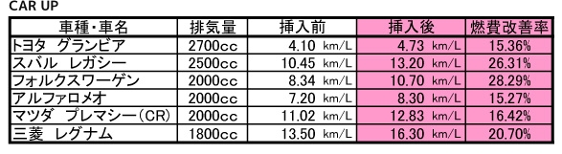
CAR POWR UP에 의한 연비개선의 측정효과

Slide 12
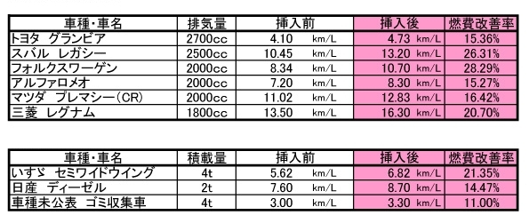
CAR POWER UP에 의한 연비개선의 측정결과

Slide 13
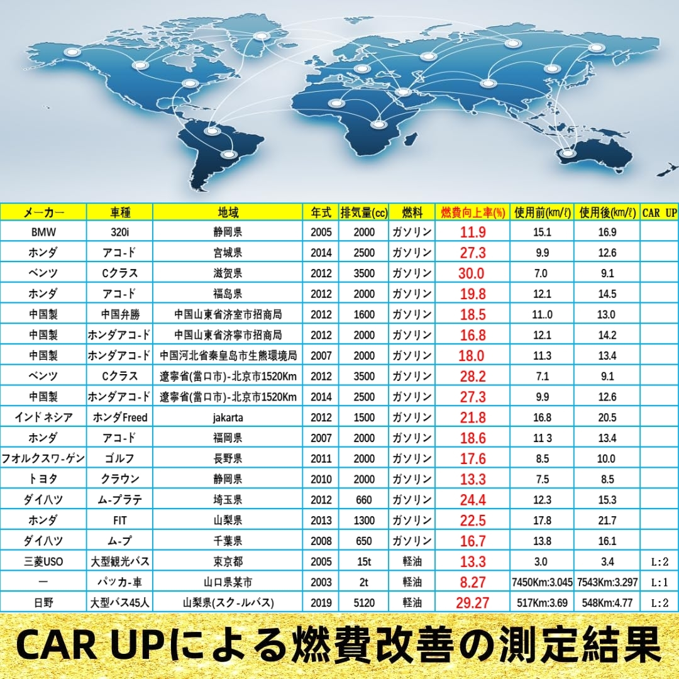
연비향상 데이터 일람표

Slide 14
CAR POWER UP 기업도입 실적 （敬称略･順不同）
・九州三菱自動車販売株式会社 미츠비시자동차, 마츠다자동차, 다이하츠자동차, 스즈키자동차, 히타치전자, 코무시스, 사단법인신어선어업연구회, 제일교통, JA 농협 다수
・熊本三菱自動車販売株式会社
・長崎三菱自動車販売株式会社
・東九州三菱自動車販売株式会社
・株式会社九州マツダ
・株式会社南九州マツダ
・株式会社マツダオートザム
・マツダパーツ株式会社
・福岡ダイハツ販売株式会社
・北九州中央スズキ自動車販売株式会社
・スズキ佐賀中央自動車販売株式会社
・日産南福岡販売株式会社
・九州LCSモータース（スズキアリーナ）
・東日本古河電池販売株式会社
・株式会社フォービラーズ フォー東京
・株式会社福岡クライスラー
・日立電子サービス株式会社
・株式会社佐電工
・株式会社九電工
・日通商事株式会社 福岡支店
・第一交通株式会社
・第一交通産業株式会社
・林兼石油株式会社
・南国殖産株式会社
・三菱鉛筆九州販売株式会社
・ＪＡ筑前あさくら
・株式会社槌屋
・社団法人新漁船漁業技術研究会
・ラリーアートビット大分
・有限会社Y･S自動車
・コムシス通産株式会社…etc.

